Slide 1
Library Mangement
Case-study module 2
Nguyễn Văn Quang Huy: Học viên
Đặng Văn Quang: Giảng viên
Nguyễn Hữu Anh Khoa: Hướng dẫn

Slide 2

Các mục chính
Tổng quan chức năng - I
Kiến thức đã áp dụng- II
Các thành phần chính của dự án - III
Hướng mở rộng - IV

Slide 3

I. Các chức năng chính.
Đăn nhập/đăng ký thành viên.
Thủ thư (Quản trị viên):
+ Quản lý Sách.
+ Quản lý người dùng.
+ Quản lý mượn/trả sách.
+Quản lý nộp phạt khi quá hạn.
Thành viên:
+ Mượn/trả sách.
+ Đóng phí phạt nếu quá hạn.

Slide 4
II. Kiến thức đã áp dung.
- Các kiến thức nền tảng của Java:
Thao tác với các loại đối tượng.
Thao tác với các kiểu dữ liệu nguyên thuỷ và đối tượng.
Thao tác với các cấu trúc dữ liệu: ArrayList, List.
Kiểm tra đầu vào bằng regex.
Nhập, xuất file.
- Một vài kiến thức nâng cao:
Áp dụng nguyên lý SOLID.
Sử dụng một số design pattern: Singleton, Composite.

Slide 5
III. Các thành phần chính.

Slide 6
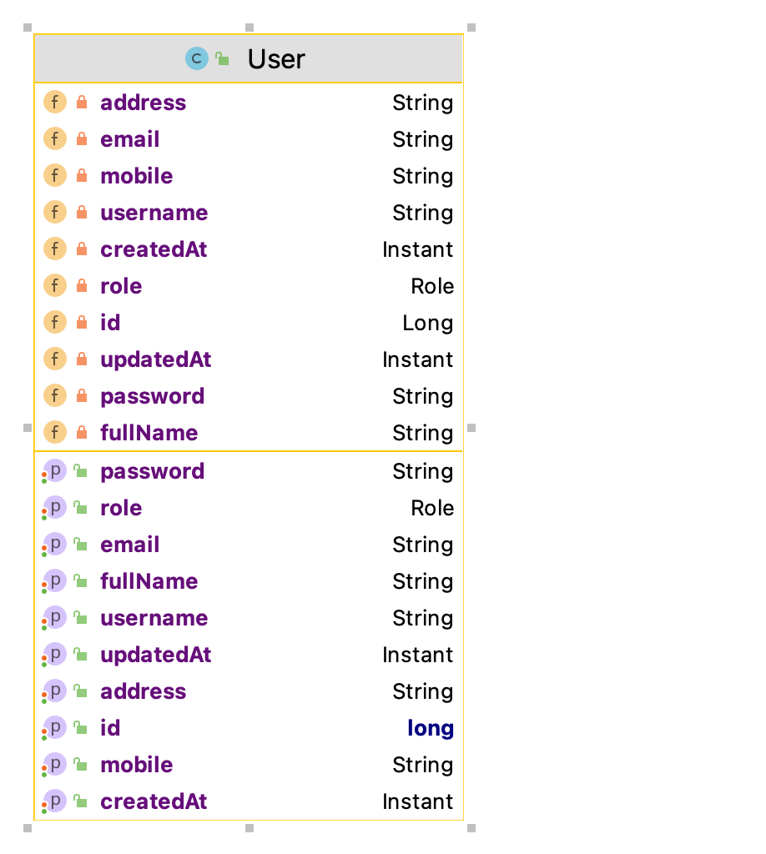
User

Slide 7
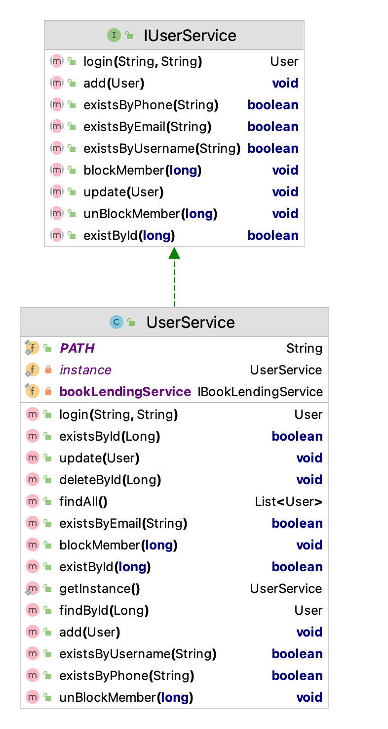
UserServices

Slide 8
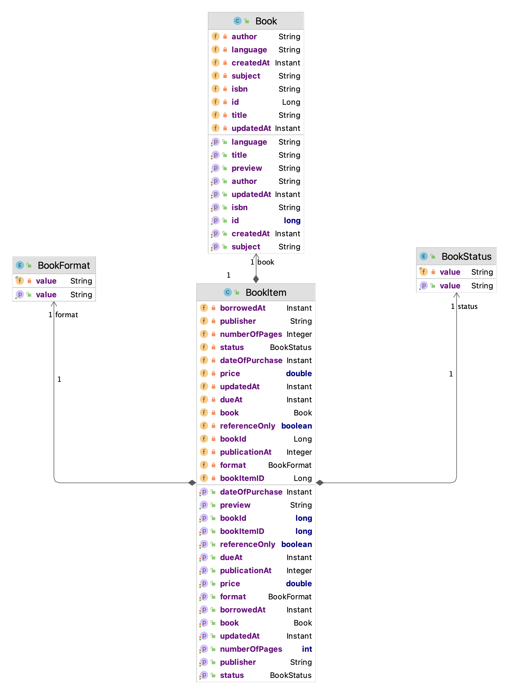
Book

Slide 9
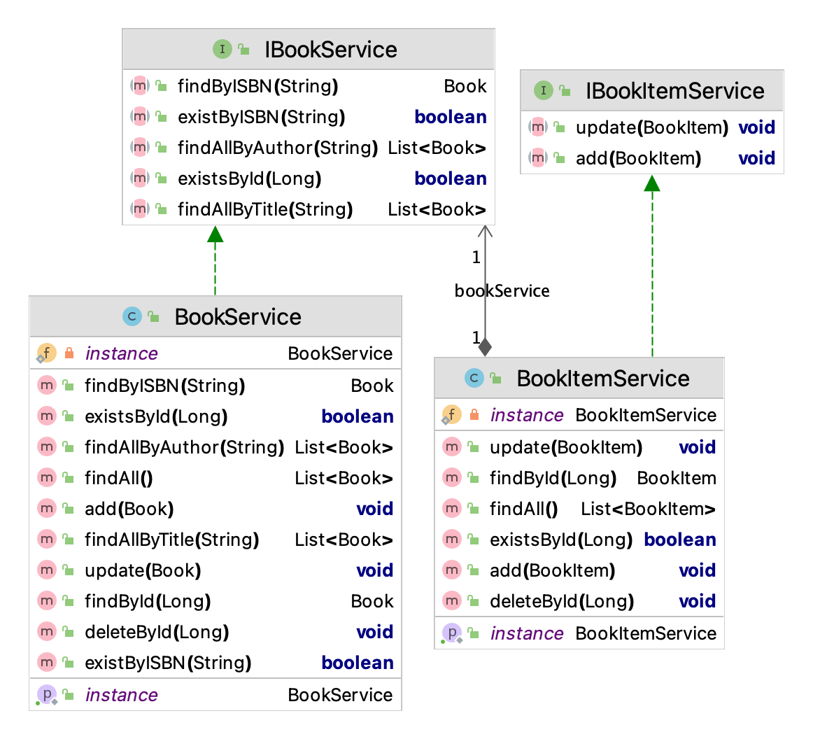
BookServices

Slide 10
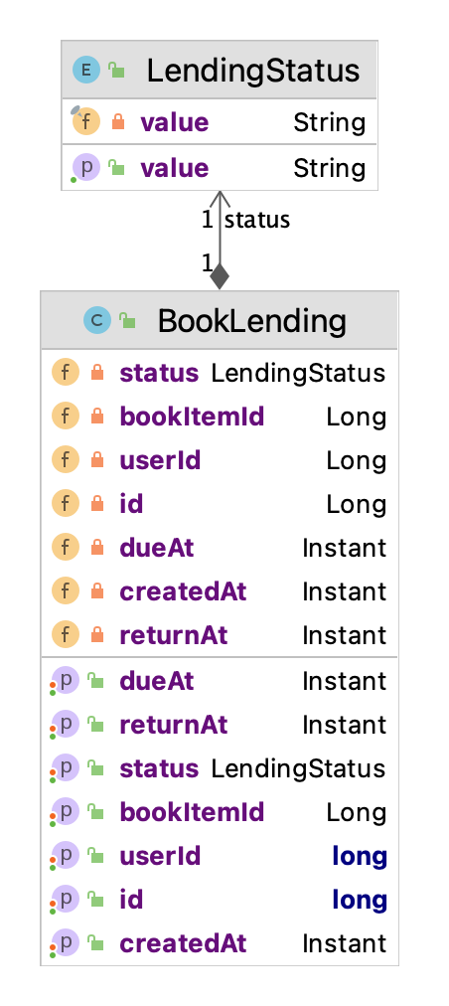
BookLending

Slide 11
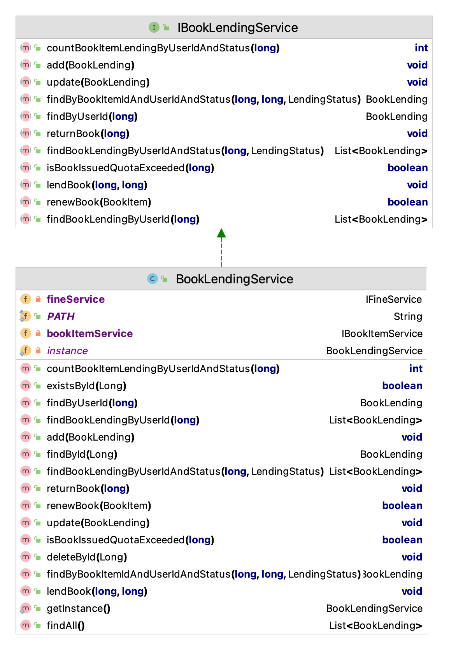
BookLendingServices

Slide 12
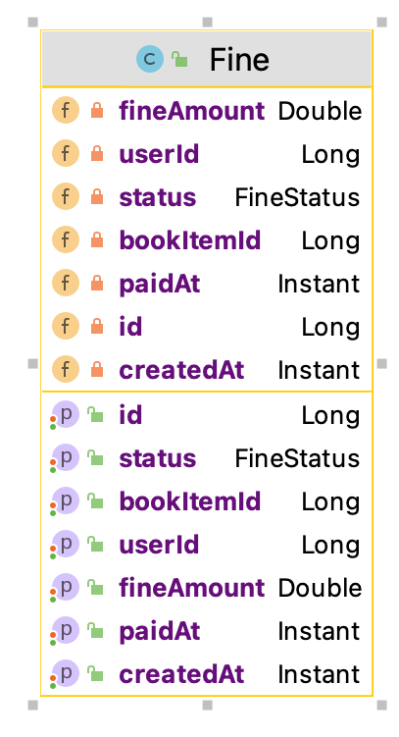
Fine

Slide 13
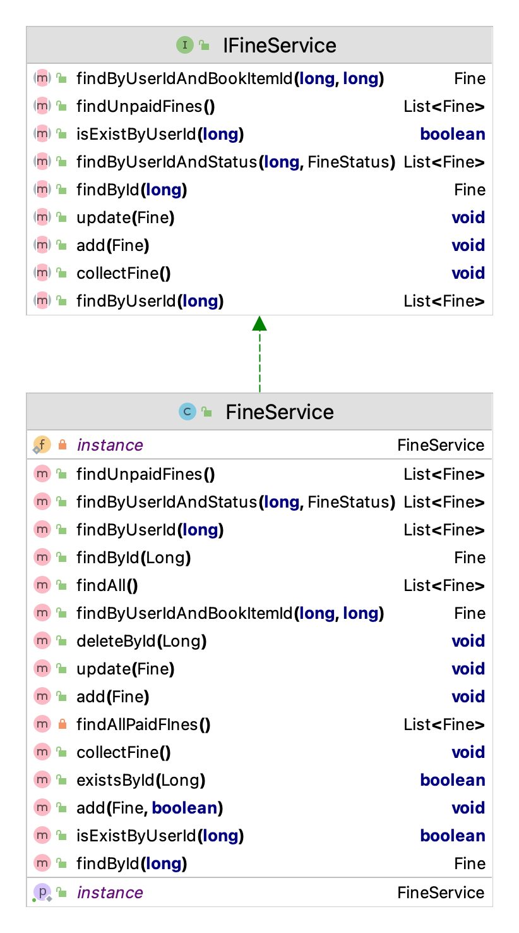
FineServices

Slide 14
Các thành phần khác:
View – Phần hiển thị chính.
Utils – Các tiện ích hỗ trợ nhập xuất

Slide 15
IV. Hướng mở rộng.
Thêm chức năng thanh toán khi trả sách, nộp phạt.
Đặt trước sách.
Thống kê.
Ưu đãi cho thành viên,...

Slide 16




Thank you

